Slide 1
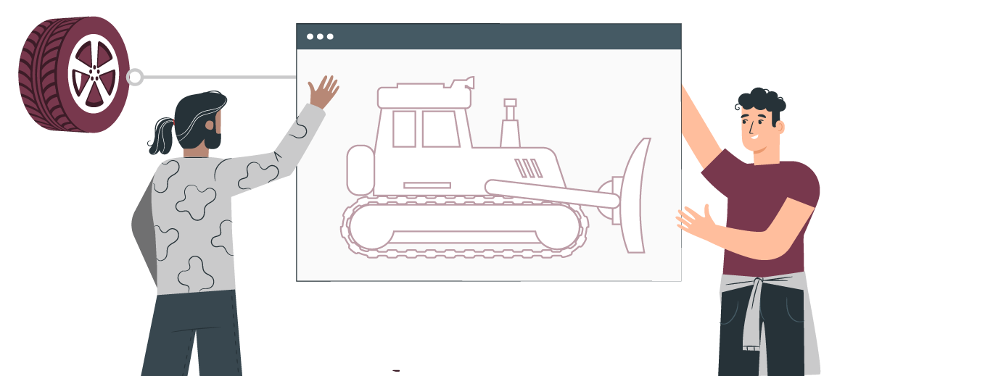
SECTOR METALMECÁNICA | NIVEL 4° MEDIO
MÓDULO 7
MANTENIMIENTO DE SISTEMAS HIDRAÚLICOS Y NEUMÁTICOS
  En estos documentos se utilizarán de manera inclusiva términos como: el estudiante, el docente, el compañero u otras palabras equivalentes y sus respectivos plurales, es decir, con ellas, se hace referencia tanto a hombres como a mujeres.

Slide 2
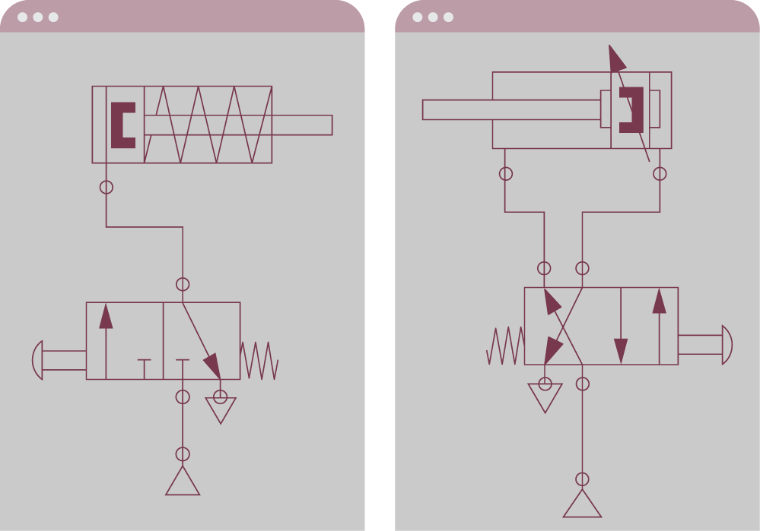
MÓDULO 7 |MANTENIMIENTO DE SISTEMAS HIDRAÚLICOS Y NEUMÁTICOS
ACTIVIDAD 11
CIRCUITOS BÁSICOS
NEUMÁTICA

Slide 3


OBJETIVO DE APRENDIZAJE
Reparar y probar sistemas hidráulicos y neumáticos, responsables de diversas funciones en los vehículos, tales como suspensión, sistema de dirección, frenos y transmisión de potencia manual y automática, utilizando las herramientas e instrumentos apropiados, de
acuerdo a las especificaciones
técnicas del fabricante y
estándares internacionales.

Slide 4

RECORDEMOS
¿QUÉ APRENDIMOS LA ACTIVIDAD ANTERIOR?
COMPRESOR DE PISTÓN
1
Reconociste de manera correcta las mantenciones preventivas de la unidad compresor.
Identificaste de manera correcta el mantenimiento correctivo y los puntos de desgaste del cabezal del compresor.
2
3
Aplicaste el mantenimiento del sistema compresor de acuerdo con el manual de servicio.

Slide 5


ALGUNAS PREGUNTAS
ANTES DE COMENZAR
CIRCUITOS NEUMÁTICA
¿Qué sabemos de los componentes utilizados en la neumática?
¿Pueden identificar su simbología?
¿Con diferentes componentes pueden armar un circuito?
¡Compartan experiencias con sus compañeros!

Slide 6
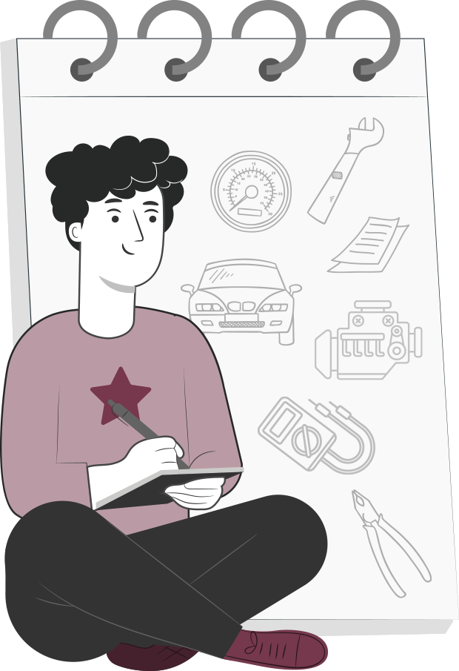
11
MENÚ DE LA ACTIVIDAD
CIRCUITOS BÁSICOS NEUMÁTICA
Al término de la actividad estarás en condiciones de:
Reconocerás de manera correcta los diferentes componentes utilizados, para armar diferentes circuitos neumáticos.
1
2
Interpretarás simbología, diagramas y planos de circuitos básicos neumáticos.
3
Armarás y probarás diferentes circuitos neumáticos.
4
Resolverás problemas de aplicaciones prácticas en circuitos neumáticos.

Slide 7



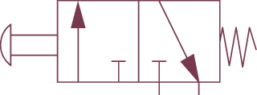
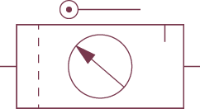
ESTRUCTURA DE SISTEMAS NEUMÁTICOS
Un sistema de control y mando neumático se compone de los siguientes elementos:
Actuadores
Señales de salida
Acc. Neumáticos
Cilindros
Bombas
Elementos
de mando
Elementos de maniobra
Válvulas de vías
Elementos
de procesamiento
Válvulas de vías
Señales de procesos
Válvulas de presión
Temporizadores
Sensores
Señales de entrada
Válvulas de pulsador
Válvulas de rodillo
Detector de proximidad
Válvulas de pulsador
Suministros
de energía
Válvulas de pulsador
Válvulas de rodillo
Detector de proximidad
Válvulas de pulsador

Slide 8

SUMINISTRO DE ENERGÍA
El suministro de aire lo estudiamos y trabajamos en actividades anteriores, lo damos por conocido, lo que es el compresor, el acumulador o deposito de aire, regulador y la unidad de mantenimiento con su regulador, y todo lo anterior, se representa simplificadamente en el diagrama o plano del circuito, nuestro trabajo comienza instalando la distribución y
los diferentes componentes
El Compresor y la Unidad de Mantenimiento se representan simplificadamente.
para lograr el trabajo de un actuador (un cilindro, un motor neumático, etcétera).

Slide 9
COMPONENTES BÁSICOS
Comenzaremos trabajando con válvulas
de accionamiento manual de dos posiciones sin enclavamiento y con enclavamiento, con cilindros de simple efecto y doble efecto, incorporando válvulas de dos posiciones de accionamiento neumático, además de otros componentes de control.
Cilindro simple efecto
Cilindro doble efecto
Válvula 3/2 tres vías dos posiciones con pulsador
Válvula 3/2 con enclavamiento
Válvula 5/2 cinco vías, 2 posiciones
de accionamiento neumático

Slide 10
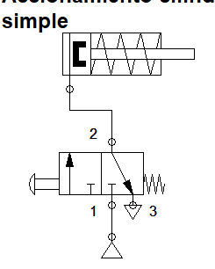
EJEMPLOS DE CIRCUITOS NEUMÁTICOS
Accionamiento
cilindro simple
Accionamiento
cilindro doble
Accionamiento cilindro doble
función memoria

Slide 11

PROBLEMAS BÁSICOS
Accionamiento de un cilindro de simple efecto con ambas manos, es decir se deben usar ambas manos para que el cilindro se active. Puede ser una función básica de seguridad en una prensa o guillotina neumática para que el operador no introduzca una de sus manos en la maquina.
Accionamiento de un cilindro simple de dos lugares distintos. Ejemplo accionar una puerta (con cilindro neumático) desde el interior o desde el exterior.
Salida lenta o retorno lento de un cilindro.
Salida rápida o retorno rápido de un cilindro.

Slide 12
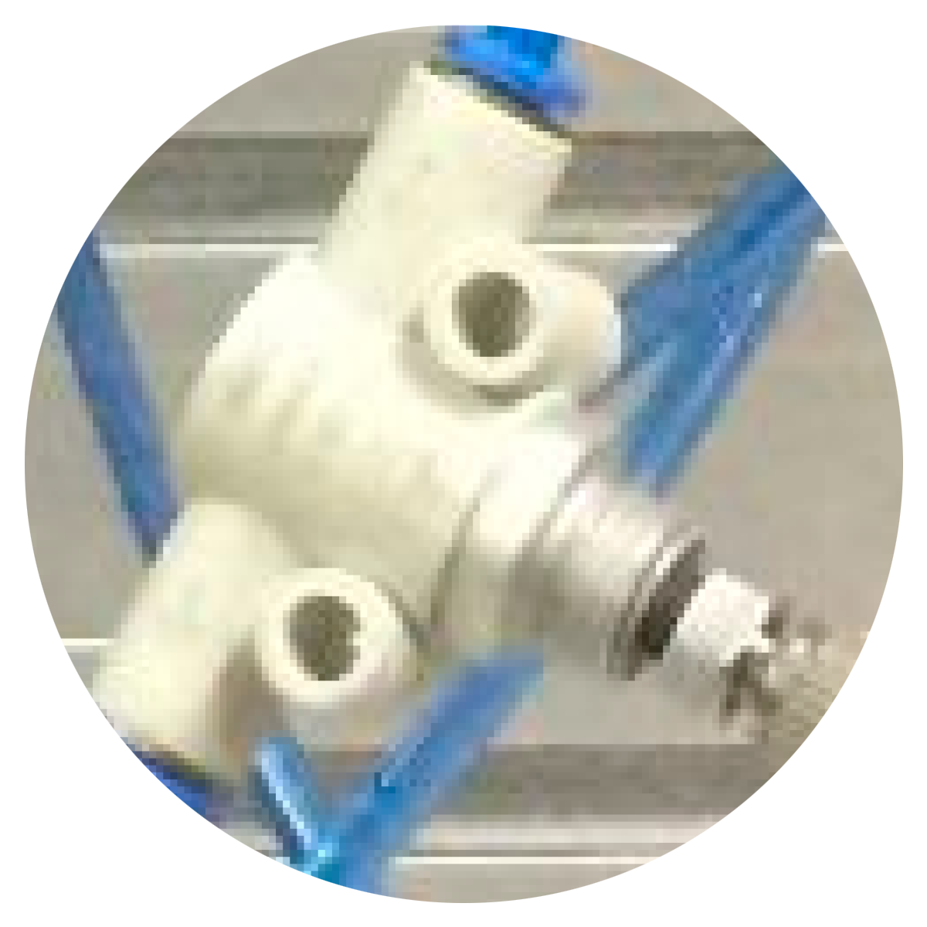
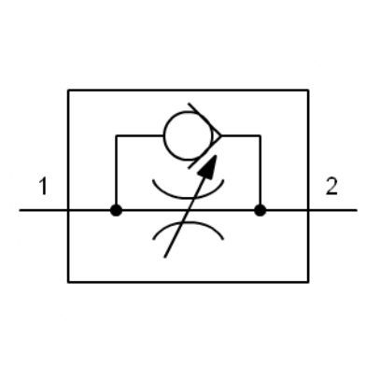
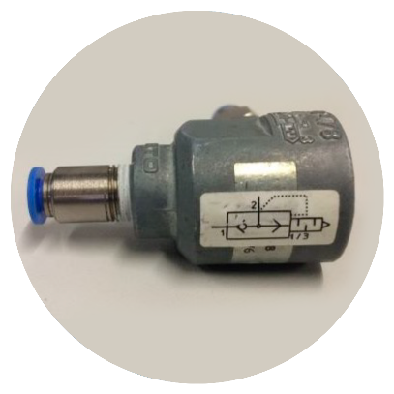
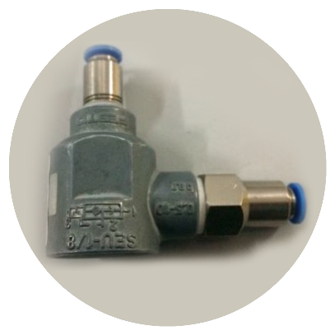
VÁLVULAS CONTROL VELOCIDAD
VÁLVULA ESTRANGULADORA O REGULADORA
La utilizamos cuando queremos regular la velocidad de salida o el retroceso de pistón.
VÁLVULA DE ESCAPE RÁPIDO
Al contrario, cuando queremos aumentar la velocidad de salida o retorno, utilizamos una válvula de escape rápido.

Slide 13
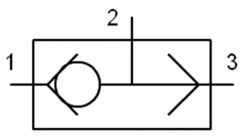
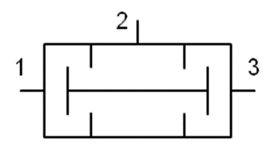
OTROS COMPONENTES BÁSICOS
VÁLVULA SELECTORA OR (O)
Estas válvulas permiten la circulación de aire desde dos entradas opuestas a una sola salida común. Esta válvula se coloca cuando se debe mandar una señal desde dos puntos distintos
VÁLVULA DE SIMULTANEIDAD AND (Y)
Para que exista una señal a la salidad, debe haber presión en las dos entradas. Suele utilizarse por motivos de seguridad, es decir, sólo se activa el elemento de trabajo si el operador mantiene activadas dos válvulas a la vez.

Slide 14


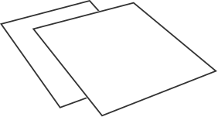
11
REVISEMOS
¿CUÁNTO APRENDIMOS?
CIRCUITOS BÁSICOS NEUMÁTICA
¡Ahora realizaremos una actividad que resume todo lo que hemos visto! ¡Atentos!

Slide 15




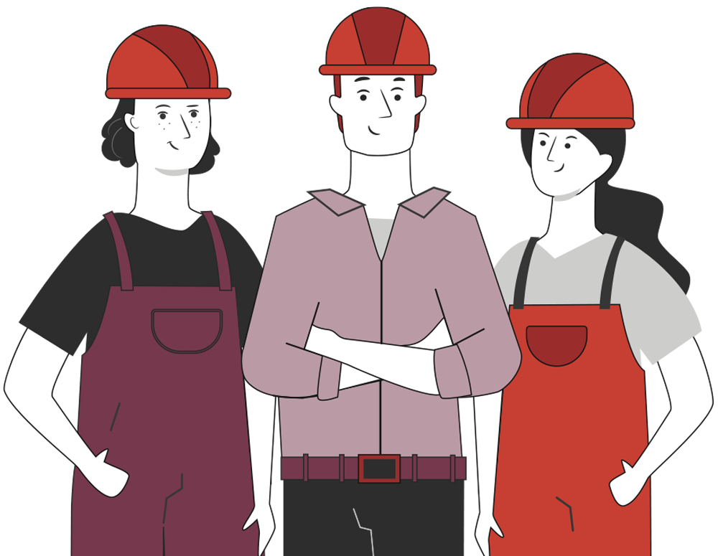


ANTES DE COMENZAR LA ACTIVIDAD:
¡ATENCIÓN!
Materiales inflamables: Tener máxima precaución al momento de manipular o extraer el combustible de los sistemas del vehículo (bomba combustible, mangueras de inyección, etc).
Protección obligatoria de la vista: Se utilizarán antiparras siempre que exista riesgo de proyección de partículas a los ojos. (aceites, líquidos refrigerantes y de freno, virutas del disco de freno, uso de circuitos eléctricos, etc).
Protección obligatoria de las manos: Se utilizarán siempre guantes de protección cuando se manipulen cualquier tipo de fluidos, en uso de herramientas e intervención del motor, desarme de partes y trabajo en sistemas eléctricos.
Protección obligatoria de los pies: Uso obligatorio de zapatos de seguridad al entrar al taller o laboratorio, en casos que exista riesgo de caídas de objetos pesados.
Manipular herramientas cuidadosamente.
Asegurar la integridad física propia y del grupo de trabajo.
Circular solo por las zonas de seguridad demarcadas.
Toda actividad debe desarrollarse bajo supervisión de la persona a cargo del taller o laboratorio.

Slide 16

11
¡PRACTIQUEMOS!
ACTIVIDAD PRÁCTICA
CIRCUITOS BÁSICOS DE NEUMÁTICA
Ahora realizaremos una actividad práctica.
Te sugerimos seguir las instrucciones que van
adjuntas en la guía que el profesor te entregará.

Slide 17


ANTES DE TERMINAR:
TICKET DE SALIDA
CIRCUITOS BÁSICOS NEUMÁTICA
¡No olvides contestar la Autoevaluación y entregar el Ticket de Salida!
¡Hasta la próxima!

